Slide 1
Развивающая предметно - пространственная среда.

Slide 3
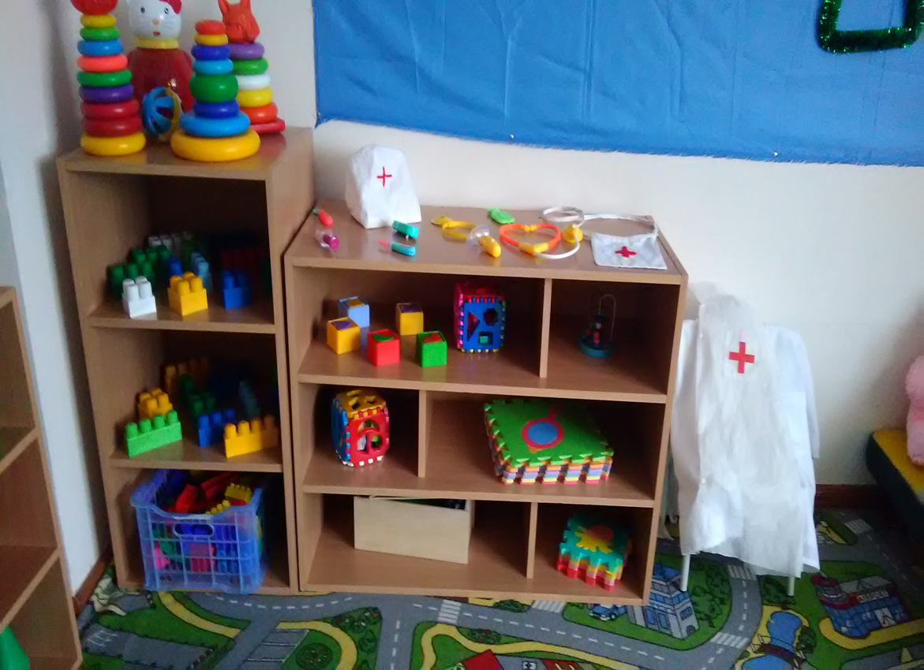
Центр познавательного развития

Slide 4
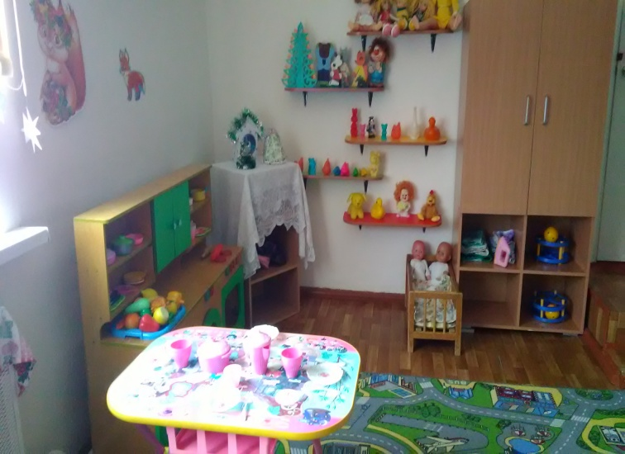
Центр сюжетно-ролевые игр
обогащение социально- игрового опыта между детьми; развитие игровых умений.

Slide 5
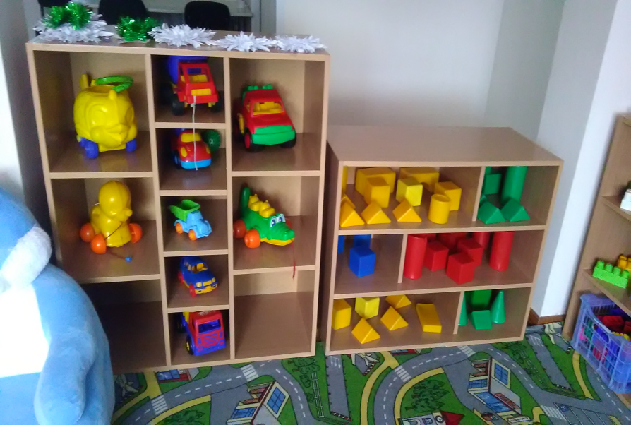
Центр конструирования и строительных игр

Slide 6
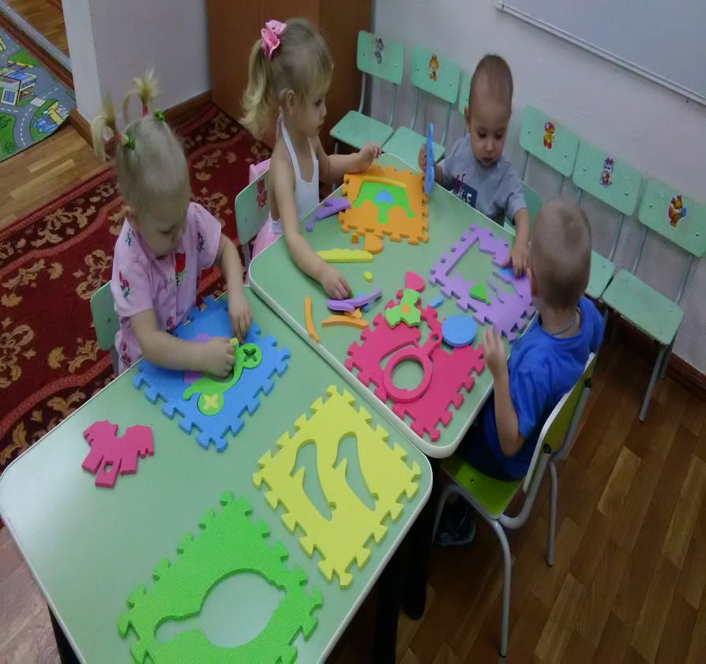
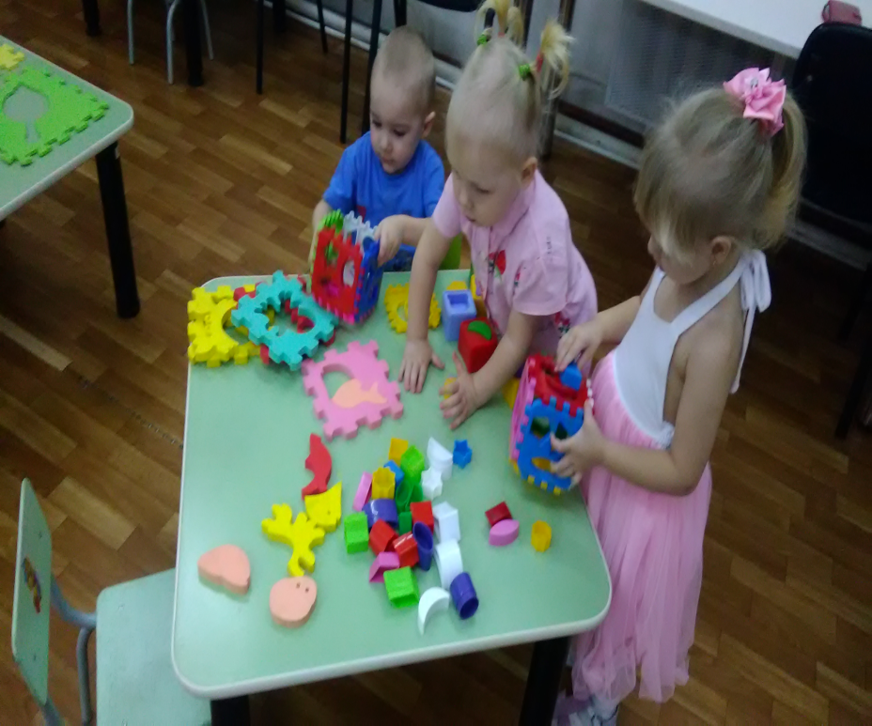

Slide 7
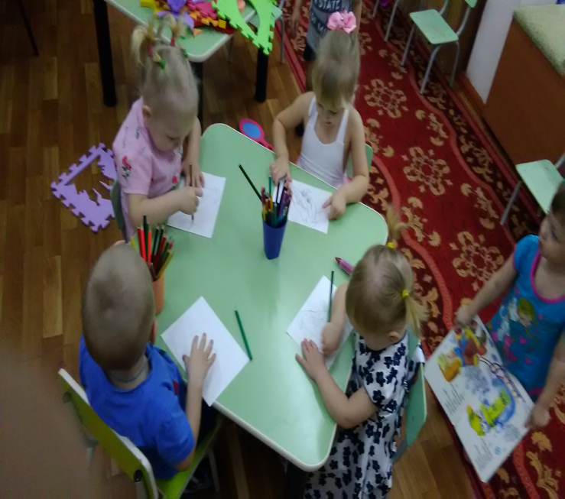
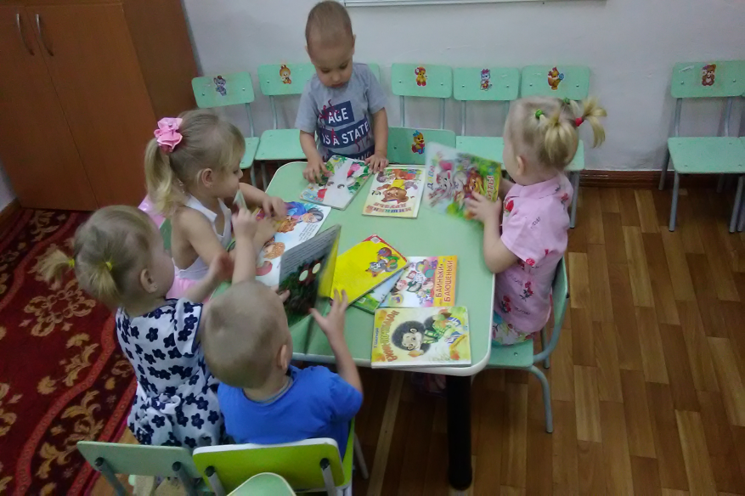
Центр творчества
дидактические игры, на развитие мышления,, «Здравствуй книга», «Материал и оборудование для лепки, рисования, аппликации»

Slide 8
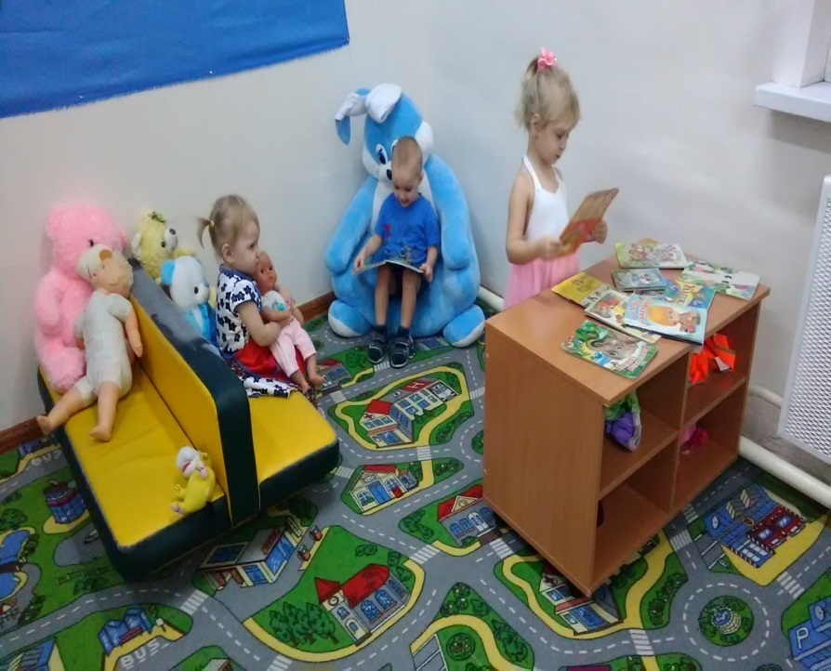
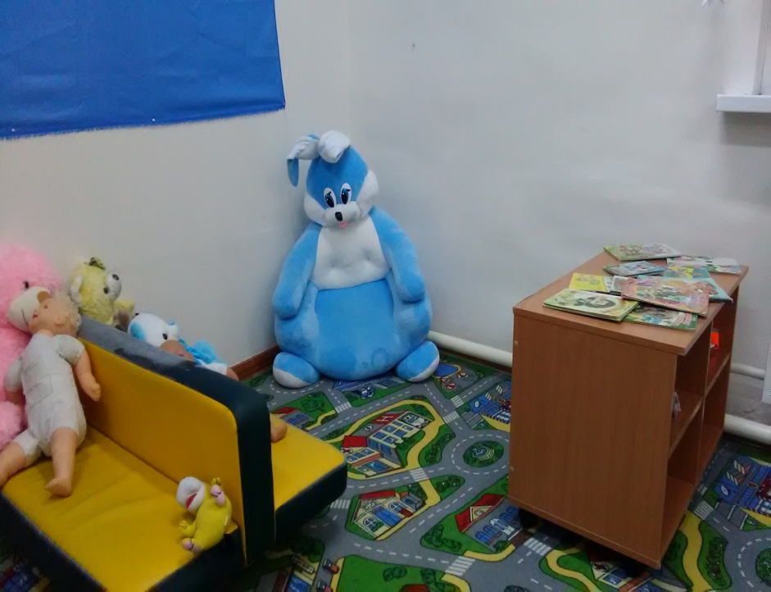
Центр Отдыха

